Slide 1
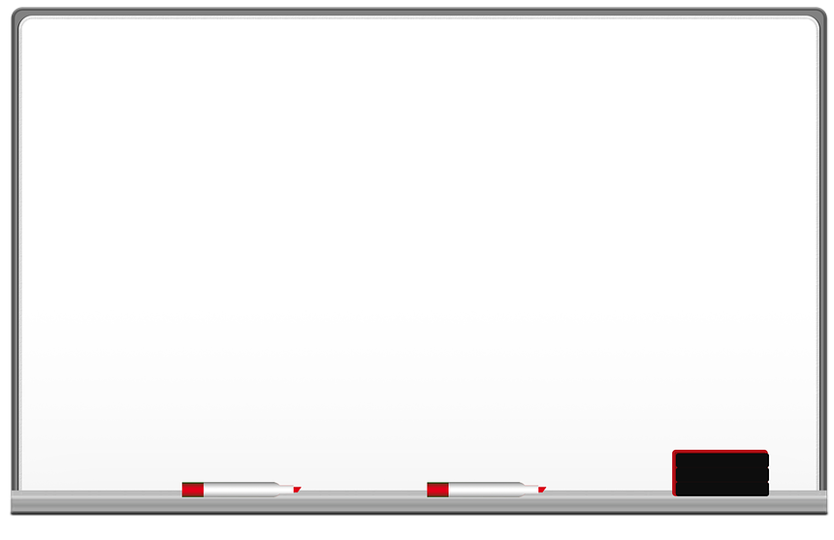



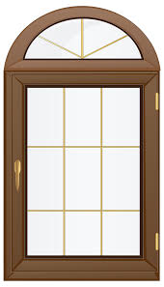
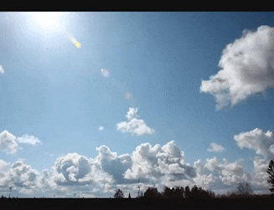
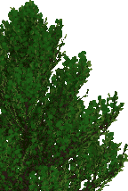
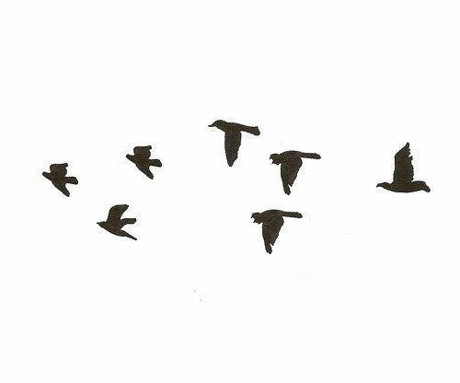
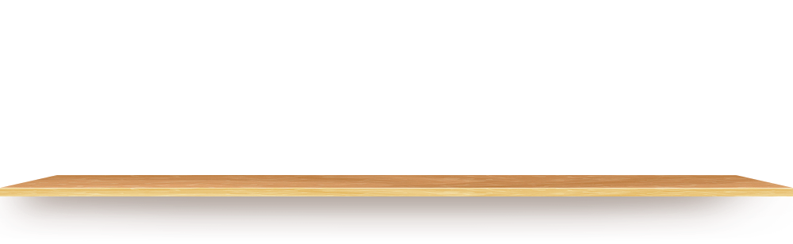

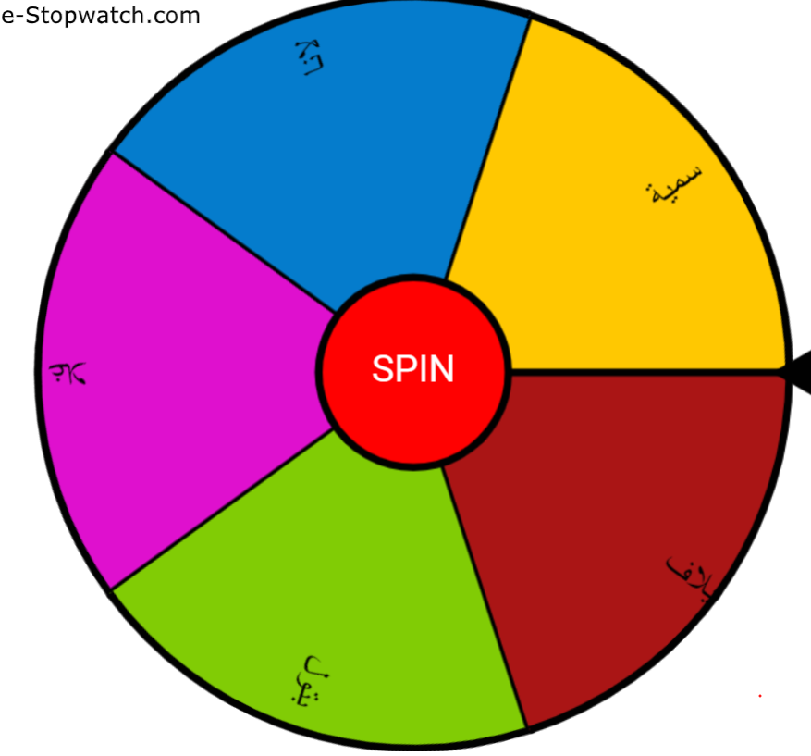
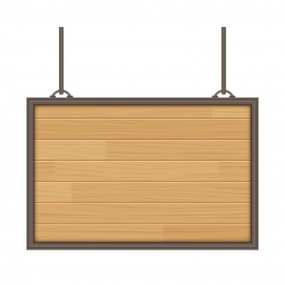

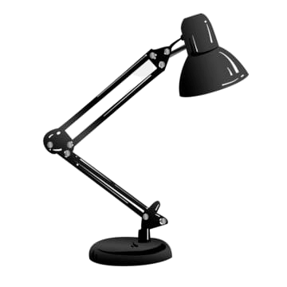

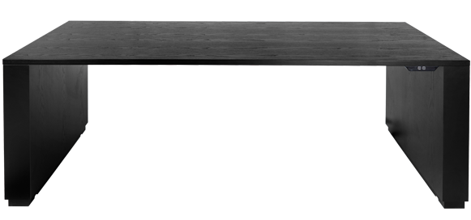
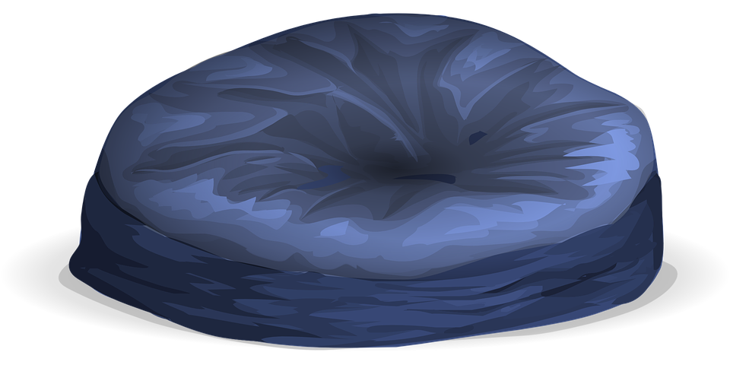


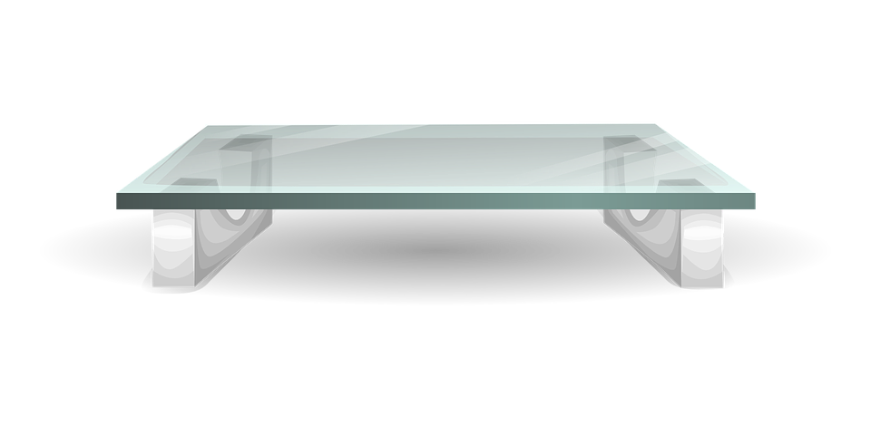
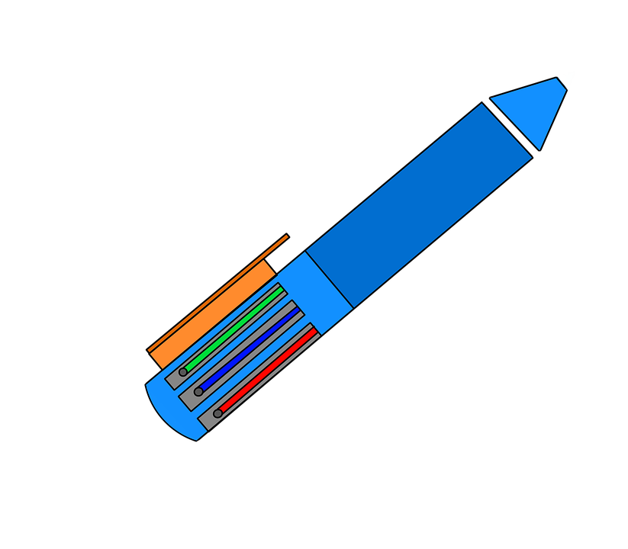
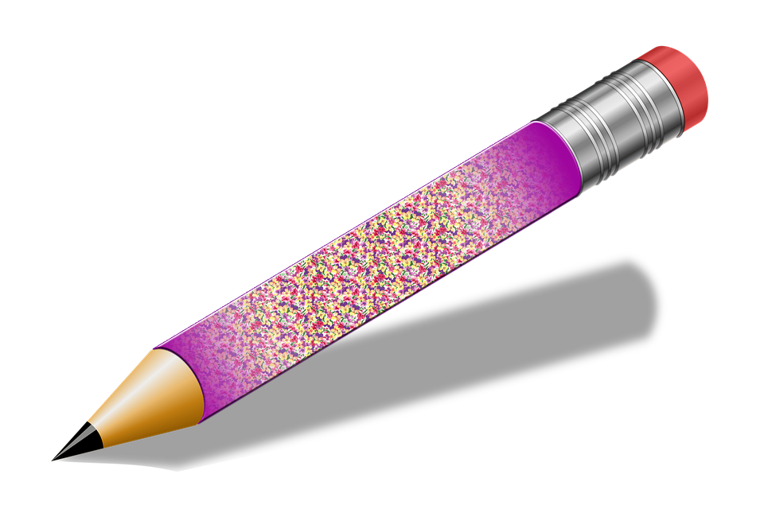
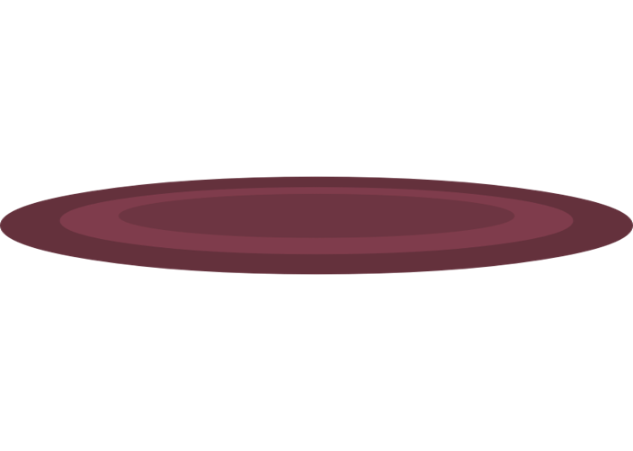

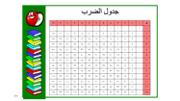
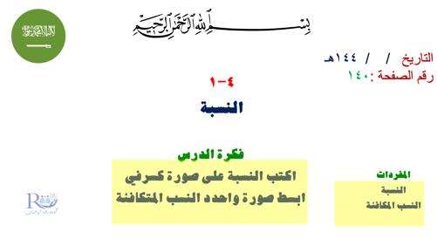

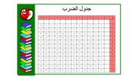
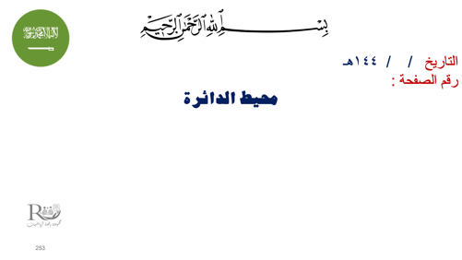

Slide 2
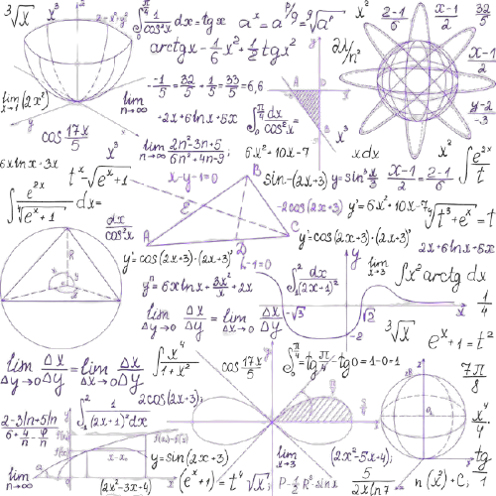
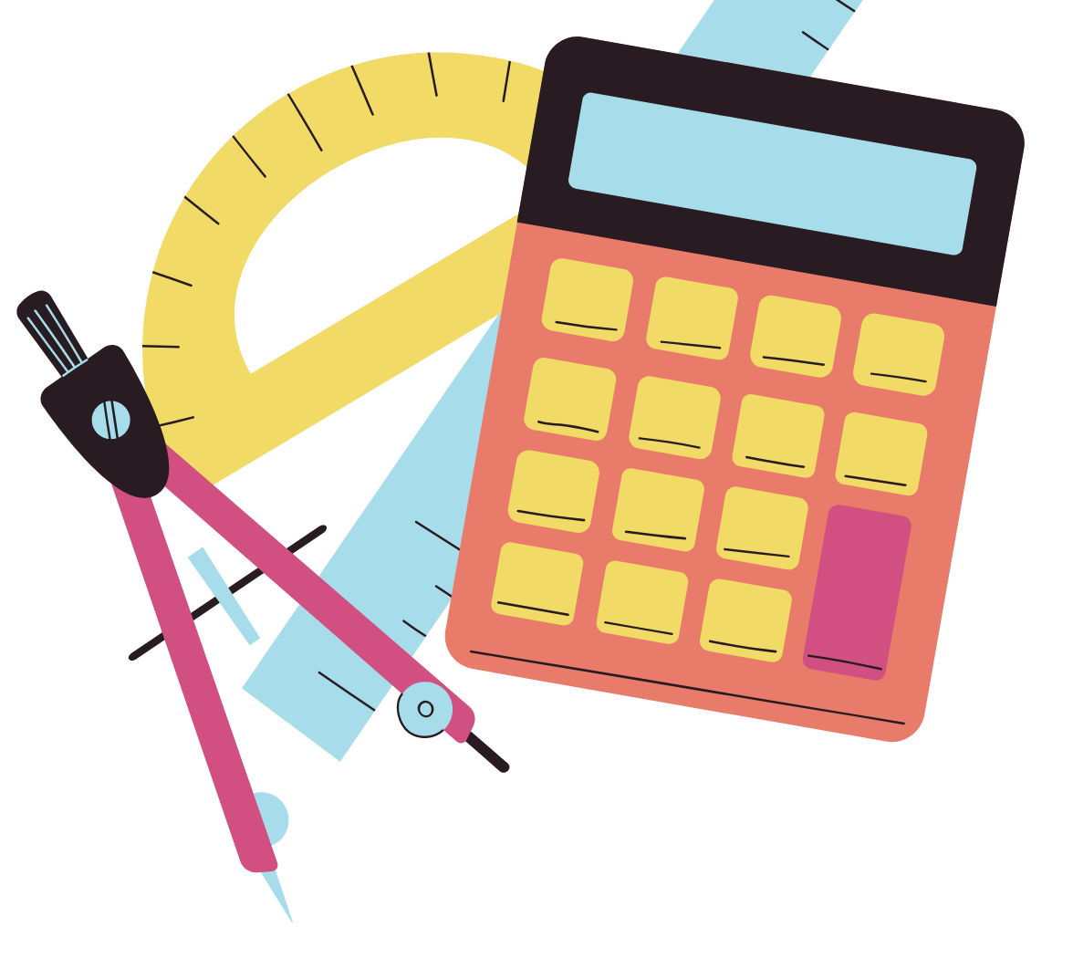

٨-٢
محيط الدائرة

Slide 3



التاريخ / / ١٤٤هـ
رقم الصفحة :
محيط الدائرة

Slide 4
جدول الضرب
x | ٠ | ١ | ٢ | ٣ | ٤ | ٥ | ٦ | ٧ | ٨ | ٩ | ١٠ | ١١ | ١٢
٠ | ٠ | ٠ | ٠ | ٠ | ٠ | ٠ | ٠ | ٠ | ٠ | ٠ | ٠ | ٠ | ٠
١ | ٠ | ١ | ٢ | ٣ | ٤ | ٥ | ٦ | ٧ | ٨ | ٩ | ١٠ | ١١ | ١٢
٢ | ٠ | ٢ | ٤ | ٦ | ٨ | ١٠ | ١٢ | ١٤ | ١٦ | ١٨ | ٢٠ | ٢٢ | ٢٤
٣ | ٠ | ٣ | ٦ | ٩ | ١٢ | ١٥ | ١٨ | ٢١ | ٢٤ | ٢٧ | ٣٠ | ٣٣ | ٣٦
٤ | ٠ | ٤ | ٨ | ١٢ | ١٦ | ٢٠ | ٢٤ | ٢٨ | ٣٢ | ٣٦ | ٤٠ | ٤٤ | ٤٨
٥ | ٠ | ٥ | ١٠ | ١٥ | ٢٠ | ٢٥ | ٣٠ | ٣٥ | ٤٠ | ٤٥ | ٥٠ | ٥٥ | ٦٠
٦ | ٠ | ٦ | ١٢ | ١٨ | ٢٤ | ٣٠ | ٤٦ | ٤٢ | ٤٨ | ٥٤ | ٦٠ | ٦٦ | ٧٢
٧ | ٠ | ٧ | ١٤ | ٢١ | ٢٨ | ٣٥ | ٤٢ | ٤٩ | ٥٦ | ٦٣ | ٧٠ | ٧٧ | ٨٤
٨ | ٠ | ٨ | ١٦ | ٢٤ | ٣٢ | ٤٠ | ٤٨ | ٥٦ | ٦٤ | ٧٢ | ٨٠ | ٨٨ | ٩٦
٩ | ٠ | ٩ | ١٨ | 27 | ٣٦ | ٤٥ | ٥٤ | ٦٣ | ٧٢ | ٨١ | ٩٠ | ٩٩ | ١٠٨
١٠ | ٠ | ١٠ | ٢٠ | ٣٠ | ٤٠ | ٥٠ | ٦٠ | ٧٠ | ٨٠ | ٩٠ | ١٠٠ | ١١٠ | ١٢٠
١١ | ٠ | ١١ | ٢٢ | ٣٣ | ٤٤ | ٥٥ | ٦٦ | ٧٧ | ٨٨ | ٩٩ | ١١٠ | ١٢١ | ١٣٢
١٢ | ٠ | ١٢ | ٢٤ | ٣٦ | ٤٨ | ٦٠ | ٧٢ | ٨٤ | ٩٦ | ١٠٨ | ١٢٠ | ١٣٢ | ١٤٤

Slide 5
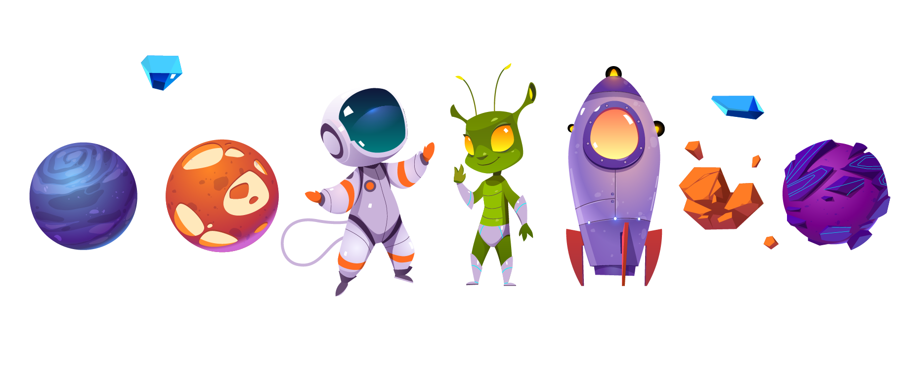
لوحة تعزيز النجوم

Slide 6
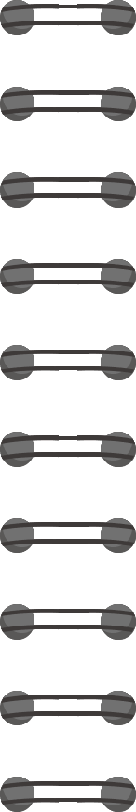




المركز
مجموعة نقاط المستوى التي تبعد البعد نفسه عن نقطة ثابتة تسمى
الدائرة هي :
نصف القطر
القطعة المستقيمة من المركز إلى أي نقطة على الدائرة تسمى
وتر
القطعة المستقيمة التي تصل بين نقطتين على الدائرة تسمى
القطر
الوتر الذي يمر بمركز الدائرة يسمى
القطر هو أطول وتر في الدائرة .
●
المحيط
المسافة حول الدائرة تسمى

Slide 7
أذكر اسم كل عنصر مما يأتي :
وتر
وتر
قطر
قطر
نصف قطر
●
المركز
نصف قطر

Slide 8
الرمز
العنصر
مـح
المحيط
نـق
نصف القطر
ق
القطر
ط
النسبة التقريبية
٢٢
ط = ٣.١٤ أو
٧

Slide 9
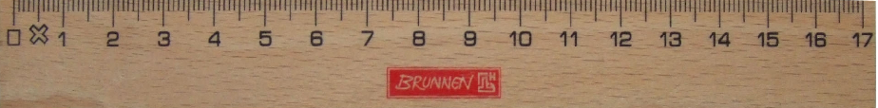
٥ سم
طول القطر =
نرمز لها بالرمز ط
النسبة التقريبية
٣.١٤ تسمى :
١٥.٧ سم
طول المحيط =
●
مـح
المحيط
١٥.٧
المحيط
=
ط =
٣.١٤
=
ق
القطر
=
٥
القطر
مـح
ط
=
ق
1
٤ سم
طول القطر =
●
ولكن ق = ٢ نـق
ط ق
مـح =
١٢.٥٦ سم
طول المحيط =
٢.٥٦
المحيط
٢ ط نـق
مـح =
٣.١٤
=
=
٤
القطر

Slide 10


أوجد محيط الدائرة التالية مقربا الجواب إلى أقرب جزء من عشرة .
٢٨.٣ م
≈
٢٨.٢٦
=
ق
×
٣.١٤
مـح =
٩
ط
أوجد محيط الدائرة التالية مقربا الجواب إلى أقرب جزء من عشرة .
نـق
×
ط
×
٢
مـح =
٥٤.٢ سم
≈
٥٤.٢١٦
=
٣.١٤
٧.٢

Slide 11

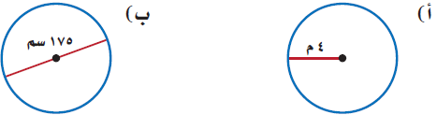
١٧٥
٣.١٤
ق
×
ط
مـح =
نـق
×
ط
×
٢
مـح =
٤
٣.١٤
٥٤٩.٥ سم
=
٢٥.١ سم
≈
٢٥.١٢
=

Slide 12
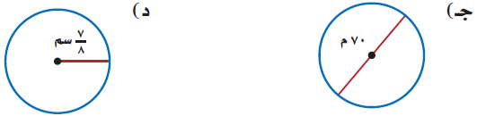
٧
٢٢
٢٢
نـق
×
ط
×
٢
مـح =
ق
×
ط
مـح =
٧
٧٠
٧
٨
٥.٥ سم
=
٢٢٠ سم
=

Slide 13

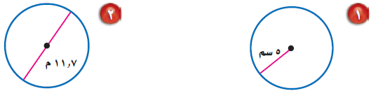
ق
×
٣.١٤
مـح =
ط
نـق
×
ط
×
٢
مـح =
١١.٧
٥
٣.١٤
≈
٣١.٤ سم
=
٣٦.٧ م
٣٦.٧٣٨
=

Slide 14
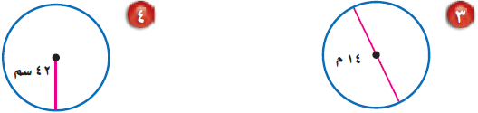
نـق
×
٢٢
مـح =
ق
٢٢
ط
×
٢
×
ط
مـح =
٤٢
١٤
٧
٧
٢٦٤ سم
=
٤٤ م
=

Slide 15
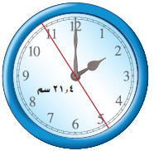
ق
×
٣.١٤
مـح =
٢١.٤
ط
٦٧.٢ سم
≈
٦٧.١٩٢
=
أي أن عقرب الدقائق يقطع ٦٧.٢ سم تقريبا في الساعة .

